Slide 1
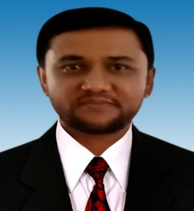
ত
স্বা
গ
ম

Slide 2
শিক্ষক পরিচিতি
আহমদ কবির
সহকারি প্রধান শিক্ষক
আর. কে. নুরুল আমিন চৌধুরী উচ্চ বিদ্যালয়
চকরিয়া, কক্সবাজার
০১৬১৮৯২১৭২৪
akabirbabul@gmail.com

Slide 3
দশম শ্রেণি
জীববিজ্ঞান
অধ্যায় : তৃতীয়
কোষ ভিাজন
পাঠ -০১

Slide 4
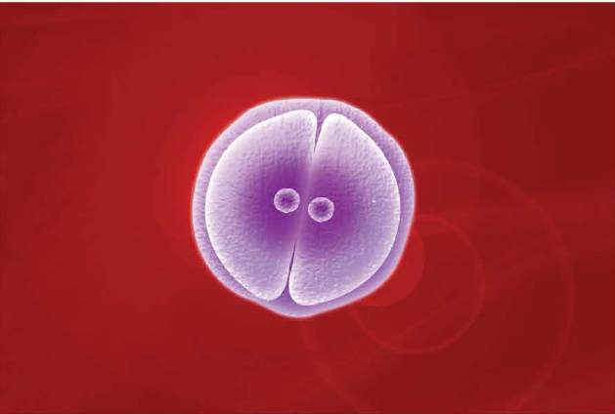
ছবিতে কি দেখা যাচ্ছে
আহমদ কবির ,সহকারি প্রধান শিক্ষক, আর.কে.নুরুল আমিন চৌধুরী উচ্চ বিদ্যালয়, চকরিয়া, কক্সবাজার।

Slide 5
আজকের পাঠ
কোষ বিভাজন
আহমদ কবির ,সহকারি প্রধান শিক্ষক, আর.কে.নুরুল আমিন চৌধুরী উচ্চ বিদ্যালয়, চকরিয়া, কক্সবাজার।

Slide 6
শিখনফল
Step - 01
কোষ বিভাজনের ধারণা ব্যাখ্যা করতে পারব।
কোষ বিভাজনের প্রকারভেদ বর্ণনা করতে পারব
Step- 02
মাইটোসিস ব্যাখ্যা করতে পারব। মাইটোসিসের পর্যায়সমূহ বর্ণনা করতে পারব।
Step- 03

Slide 7
কোষ বিভাজন : একটি মৌলিক ও অত্যাবশ্যকীয় প্রক্রিয়া যার দ্বারা জীবের দৈহিক ও বংশ বৃদ্ধি ঘটে । যে প্রক্রিয়ায় জীব কোষের বিভক্তির মাধ্যমে একটি থেকে দুটি বা চারটি কোষের সৃষ্টি হয় তাকে কোষ বিভাজন বলে ।
বিভাজনের ফলে সৃষ্ট নতুন কোষকে অপত্য কোষ (Daughter cell) এবং যে কোষটি বিভাজিত হয় তাকে মাতৃ কোষ (Mother cell) বলে।
মানবদেহ একটি মাত্র কোষ থেকেই তৈরি হয়।
জাইগোট থেকে কোষ বিভাজনের মাধ্যমে সম্পূর্ণ দেহ তৈরি হয় ।
আহমদ কবির ,সহকারি প্রধান শিক্ষক, আর.কে.নুরুল আমিন চৌধুরী উচ্চ বিদ্যালয়, চকরিয়া, কক্সবাজার।

Slide 8
তিন ধরনের কোষ বিভাজন
যথাঃ-
অ্যামাইটোসিস কোষ বিভাজন
মাইটোসিস কোষ বিভাজন
মিয়োসিস কোষ বিভাজন
আহমদ কবির ,সহকারি প্রধান শিক্ষক, আর.কে.নুরুল আমিন চৌধুরী উচ্চ বিদ্যালয়, চকরিয়া, কক্সবাজার।

Slide 9
জীবদেহের দুইুট গুরুত্বপূর্ণ কোষ বিভাজন প্রক্রিয়া হচ্ছে,
মাইটোসিস ( Mitosis) মিয়োসিস ( Meiosis)
মাইটোসিস বা সমীকরণিক হলো এক ধরনের কোষ বিভাজন। উন্নত শ্রেণীর প্রাণী ও উদ্ভিদের দেহকোষে মাইটোসিস প্রক্রিয়ায় বিভাজন ঘটে। প্রকৃতকোষী জীবদেহ গঠনের কোষ বিভাজন হলো মূলত মাইটোসিস কোষ বিভাজন।
আহমদ কবির ,সহকারি প্রধান শিক্ষক, আর.কে.নুরুল আমিন চৌধুরী উচ্চ বিদ্যালয়, চকরিয়া, কক্সবাজার।

Slide 10
মাইটোসিস (Mitosis) - বলতে বুঝায় যে পরোক্ষ কোষ বিভাজন প্রক্রিয়ায় মাতৃকোষের সমসংখ্যক ও সমগুণসম্পন্ন ক্রোমোজোম ওসমপরিমাণ সাইটোপ্লাসম সহ দুইটি অপত্য নিউক্লিয়াসের সৃষ্টি হওয়াকে।
মাইটোসিস কোষ বিভাজন দুই ভাগে ঘটে :
১. ক্যারিওকাইনেসিস(নিউক্লিয়াসের বিভাজন) ২.সাইটোকাইনেসিস(সাইটোপ্লাজমের বিভাজন)
আহমদ কবির ,সহকারি প্রধান শিক্ষক, আর.কে.নুরুল আমিন চৌধুরী উচ্চ বিদ্যালয়, চকরিয়া, কক্সবাজার।

Slide 11
মাইটোসিস কোথায় ঘটে ?
প্রাণীর বর্ধনশীল সমস্ত দেহকোষে মাইটোসিস হয়।
মেরুদণ্ডী প্রাণীর অস্থিমজ্জায় , লোমকূপে,
অন্ত্রের ভিলাসগুলির অন্তর্বর্তী কূপে, অণ্ডকোষে,
ক্ষতস্থানের আশে পাশে সবথেকে বেশি মাইটোসিস হয়।
তবে, উদ্ভিদের- বর্ধনশীল কান্ডে,
ভূণমুকুলে, ভূণমূলে ও
ভাজক কলায় মাইটোসিস হয়।
আহমদ কবির ,সহকারি প্রধান শিক্ষক, আর.কে.নুরুল আমিন চৌধুরী উচ্চ বিদ্যালয়, চকরিয়া, কক্সবাজার।

Slide 12
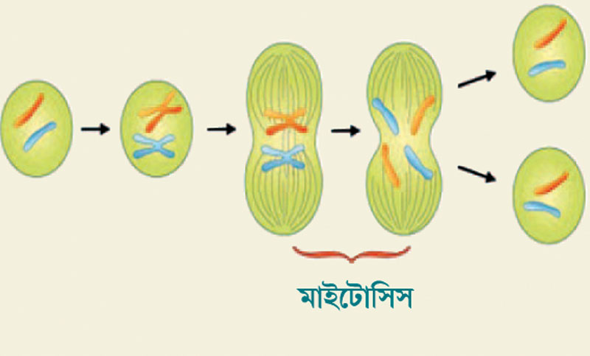
আহমদ কবির ,সহকারি প্রধান শিক্ষক, আর.কে.নুরুল আমিন চৌধুরী উচ্চ বিদ্যালয়, চকরিয়া, কক্সবাজার।

Slide 13
মাইটোসিস বিভাজনের ধাপসমূহ
প্রথমে ইন্টারফেজ দশা শুরু হয়। এই পর্যায়ে কোষের নিউক্লিয়াস পুষ্টি গ্রহণ করে আকারে বড় হয়।
মাইটোসিসকে পাচঁটি পযার্য়ে ভাগ করা যায় :
প্রোফেজ
প্রো-মেটাফেজ
মেটাফেজ
অ্যানাফেজ
টেলোফেজ
আহমদ কবির ,সহকারি প্রধান শিক্ষক, আর.কে.নুরুল আমিন চৌধুরী উচ্চ বিদ্যালয়, চকরিয়া, কক্সবাজার।

Slide 14
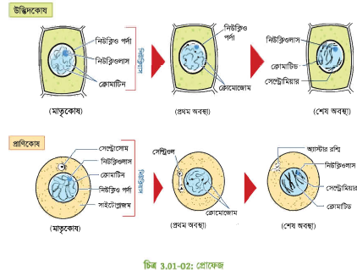
প্রোফেজ (Prophase)
আহমদ কবির ,সহকারি প্রধান শিক্ষক, আর.কে.নুরুল আমিন চৌধুরী উচ্চ বিদ্যালয়, চকরিয়া, কক্সবাজার।

Slide 15
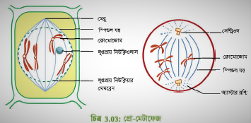
প্রো মেটাফেজ (Pro-metaphase)
আহমদ কবির ,সহকারি প্রধান শিক্ষক, আর.কে.নুরুল আমিন চৌধুরী উচ্চ বিদ্যালয়, চকরিয়া, কক্সবাজার।

Slide 16
মেটাফেজ (Metaphase)
আহমদ কবির ,সহকারি প্রধান শিক্ষক, আর.কে.নুরুল আমিন চৌধুরী উচ্চ বিদ্যালয়, চকরিয়া, কক্সবাজার।

Slide 17
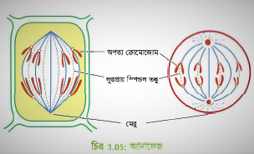
অ্যানাফেজ (Anaphase)
আহমদ কবির ,সহকারি প্রধান শিক্ষক, আর.কে.নুরুল আমিন চৌধুরী উচ্চ বিদ্যালয়, চকরিয়া, কক্সবাজার।

Slide 18
টেলোফেজ (Telophase)
আহমদ কবির ,সহকারি প্রধান শিক্ষক, আর.কে.নুরুল আমিন চৌধুরী উচ্চ বিদ্যালয়, চকরিয়া, কক্সবাজার।

Slide 19
মাইটোসিসের গুরুত্ব
মাইটোসিস কোষ বিভাজন জীবের জন্য খুবই গুরুত্ত্বপূর্ণ; কারণ মাইটোসিস কোষ বিভাজনের মাধ্যমে জীব দৈর্ঘ্যে ও প্রস্থে বৃদ্ধি প্রাপ্ত হয়৷ মাইটোসিস কোষ বিভাজনের মাধ্যমেই উন্নত ধরনের জীব সৃষ্টি হতে পারে৷ এর মাধ্যমে জননাঙ্গ সৃষ্টি হয় বলে বংশবৃদ্ধির ক্রমধারা রক্ষিত হয়। প্রাণী দেহে কিছু কিছু কোষ আছে যাদের আয়ুষ্কাল নির্দিষ্ট; এসব কোষ বিনষ্ট হলে মাইটোসিসের মাধ্যমে পূরন হয়।
আহমদ কবির ,সহকারি প্রধান শিক্ষক, আর.কে.নুরুল আমিন চৌধুরী উচ্চ বিদ্যালয়, চকরিয়া, কক্সবাজার।

Slide 20
মাইটোসিসের বৈশিষ্ট্য
১। এ প্রক্রিয়ায় প্রতিটি ক্রোমোসোম লম্বালম্বিভাবে তথা অনুদৈর্ঘ্যে দুটি
ক্রোমাটিডে বিভক্ত হয়।
২| প্রতিটি ক্রোমাটিড তথা অপত্য ক্রোমোসোম তার নিকটস্থ মেরুতে পৌছে
দুটি অপত্য নিউক্লিয়াসের সৃষ্টি করে। কাজেই দুটি অপত্য কোষেই
ক্রোমসোম সংখ্যা সমান থাকে।
৩| অপত্য কোষগুলো মাতৃকোষের সমগুনসম্পন্ন হয়,কারণ জীবের বৈশিষ্ট্য
নিয়ন্ত্রক জিনসমূহ বহনকারী ক্রোমোসোমগুলোর প্রতিটি লম্বালম্বিভাবে
বিভক্ত হয়ে দুটি অপত্য কোষের নিউক্লিয়াসে যায়।
৪| অপত্য কোষের ক্রোমসোম সংখ্যা মাতৃকোষের ক্রোমসোম সংখ্যার সমান
হয়ে থাকে।
৫| অপত্য কোষ বৃদ্ধি পেয়ে মাতৃকোষের সমান আয়তনের হয়।
আহমদ কবির ,সহকারি প্রধান শিক্ষক, আর.কে.নুরুল আমিন চৌধুরী উচ্চ বিদ্যালয়, চকরিয়া, কক্সবাজার।

Slide 21
একক কাজ
কোষ বিভাজন কি ? র্বণনা কর।
আহমদ কবির ,সহকারি প্রধান শিক্ষক, আর.কে.নুরুল আমিন চৌধুরী উচ্চ বিদ্যালয়, চকরিয়া, কক্সবাজার।

Slide 22
দলীয় কাজ কাজ
পাঁচ (৫) জন করে দল গঠন কর
মাইটোসিসের পর্যায়সমুহ চিত্রসহ র্বণনা দাও
আহমদ কবির ,সহকারি প্রধান শিক্ষক, আর.কে.নুরুল আমিন চৌধুরী উচ্চ বিদ্যালয়, চকরিয়া, কক্সবাজার।

Slide 23
মূল্যায়ণ
কোষ বিভাজন কী?
মাইটোসিস কোথায় ঘটে?
আহমদ কবির ,সহকারি প্রধান শিক্ষক, আর.কে.নুরুল আমিন চৌধুরী উচ্চ বিদ্যালয়, চকরিয়া, কক্সবাজার।

Slide 24
বাড়ির কাজ
মাইটোসিসের বিভিন্নপর্যায়সমুহ চিহ্নিত চিত্রসহ র্বণনা কর
আহমদ কবির ,সহকারি প্রধান শিক্ষক, আর.কে.নুরুল আমিন চৌধুরী উচ্চ বিদ্যালয়, চকরিয়া, কক্সবাজার।

Slide 25
সকলকে ধন্যবাদ

